Slide 1
Мы выбираем!
Нас выбирают!

Slide 2
Моделирование
инновационного урока
Мы выбираем,
Нас выбирают…

Slide 3
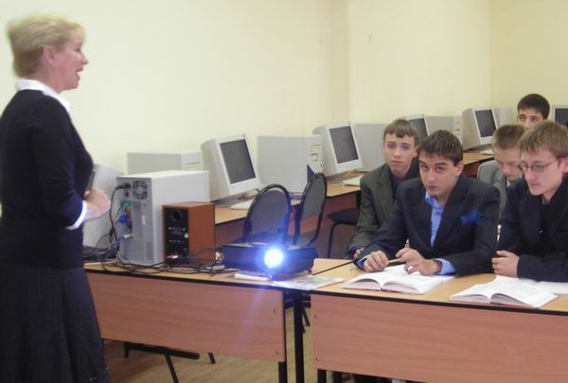
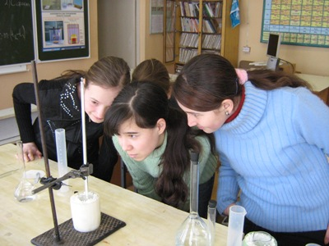
Организационный этап урока
Традиционный урок
Инновационный урок
1.Объявляется тема урока;
2.Объявляется цель урока;
3.Объявляются задачи урока;
Озвучивается проблема или проблемная ситуация, которую необходимо решить на уроке!
1.Объявляется тема урока;
2.Объявляется цель урока;
3.Объявляются задачи урока;
Не объявляется тема урока;
Не объявляется цель урока;
Не объявляются задачи урока

Slide 4
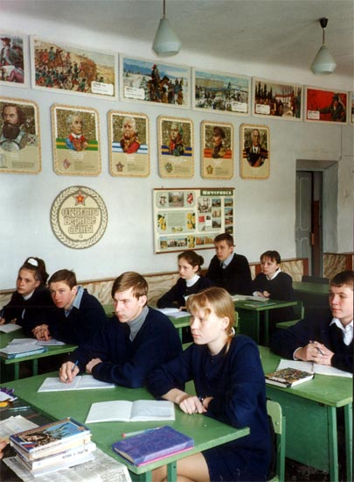
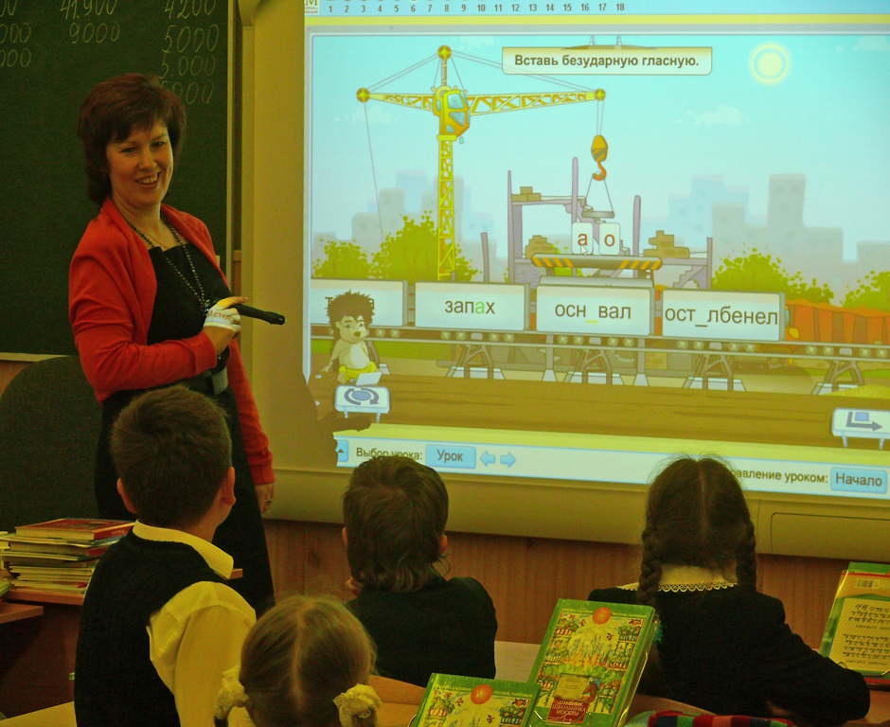
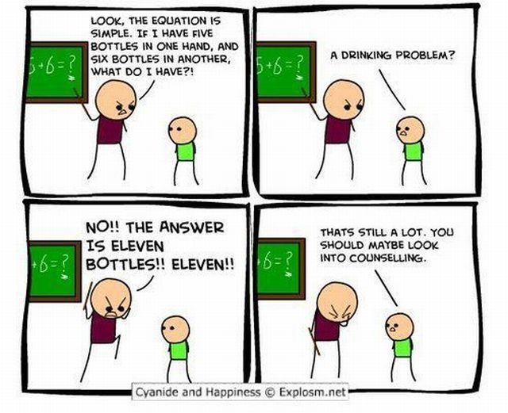
Новая тема
Традиционный урок
Инновационный урок
Объяснение учителем новой темы
1.Поиск решения проблемы;
2.Выдвижение гипотез;
3.Дети сами называют тему урока

Slide 5
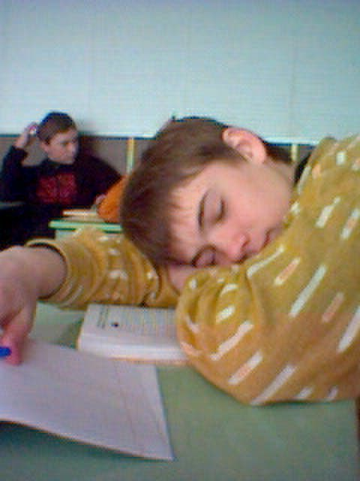
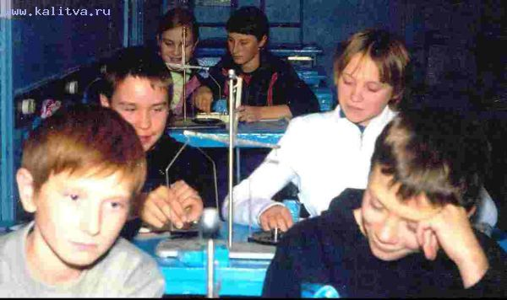
Закрепление ранее изученного
Традиционный урок
Инновационный урок
Отрабатываются навыки…
Решение подобных задач;
ИЛИ
Решение тестов;
ИЛИ
Ответь на вопросы учителя (параграфа);
Решение проблемы:
Как это применить в жизни!

Slide 6
Итог урока
Традиционный урок
Инновационный урок
Традиционные вопросы:
1.Что мы делали на уроке?
2.Выставление учителем оценок за урок;
Обучающиеся сами себя оценивают!

Slide 7
Домашнее задание
Традиционный урок
Инновационный урок
1. Параграф …
2. Ответить на вопросы в конце параграфа….
3. Задача №….
4. Упражнение №…
Творческие задания, индивидуальные задания.
Создай!
Определи!
Узнай!
Пообщайся и выясни!
…..

Slide 8
"за" и "против"
Традиционный урок
Инновационный урок
?

